Slide 1
Предсказание цены на арматуру
Пальчак Тимофей ИСП-23В

Slide 2
Содержание
Шаги выполнения кейса
Процесс выполнения шагов кейса
Результат

Slide 3
Постановка задачи
Цель работы:
Создание модели прогнозирования рыночных цен на арматуру для рекомендации лучшего времени для выгодной закупки арматуры.

Slide 4
Выполнение работы:
Определение шагов выполнения задач
Постройка логической цепочки действий
Поиск алгоритмов
Создание Baseline
1
2
3
4
Доработка Baseline
Формирование готовой работы
00
Результат
5
6

Slide 5
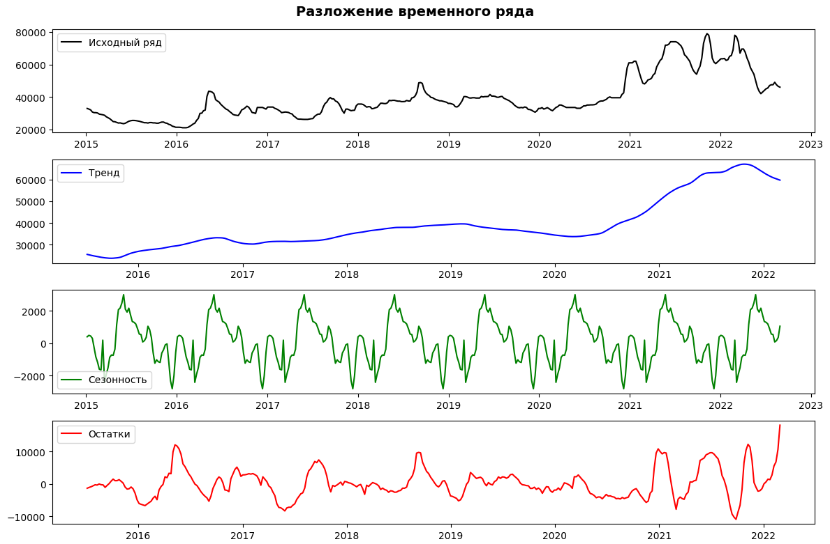
Разложение временного ряда

Slide 6
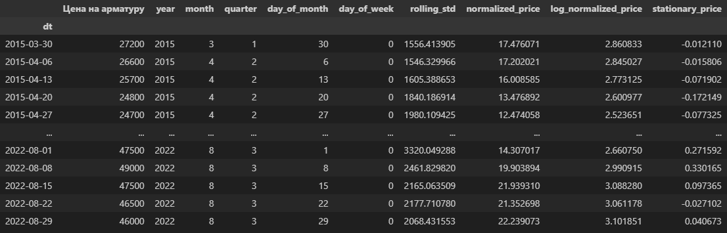
Обработанные данные

Slide 7
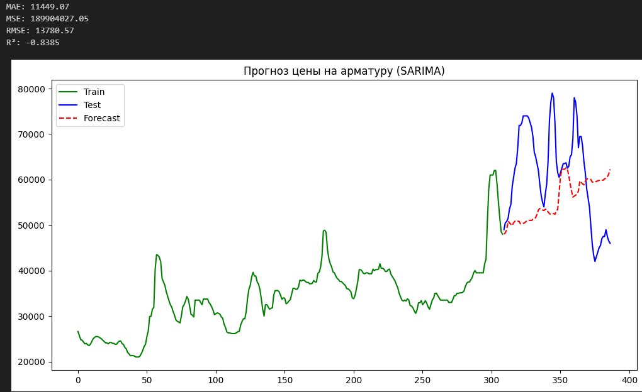
Результат первой модели

Slide 8
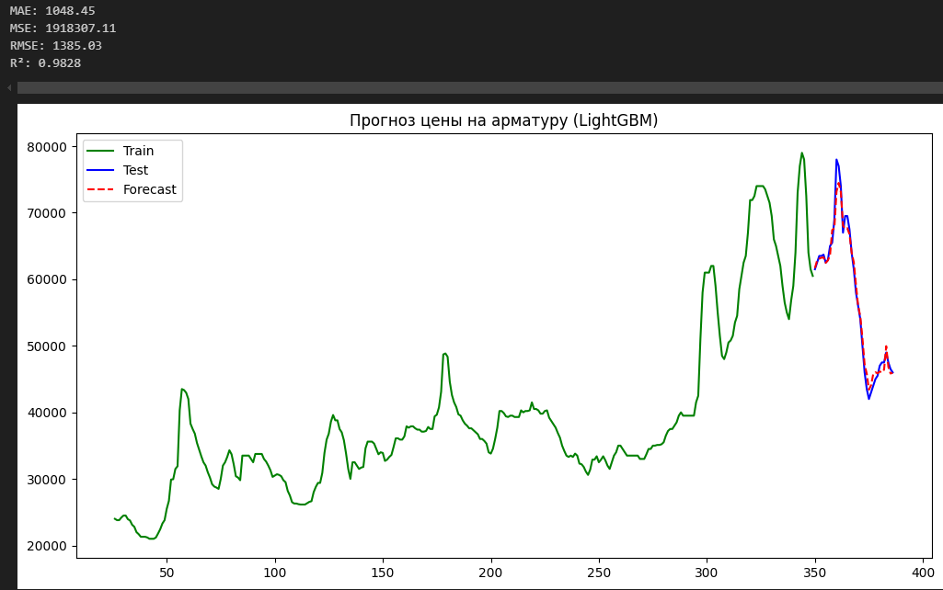
Результат второй модели

Slide 9
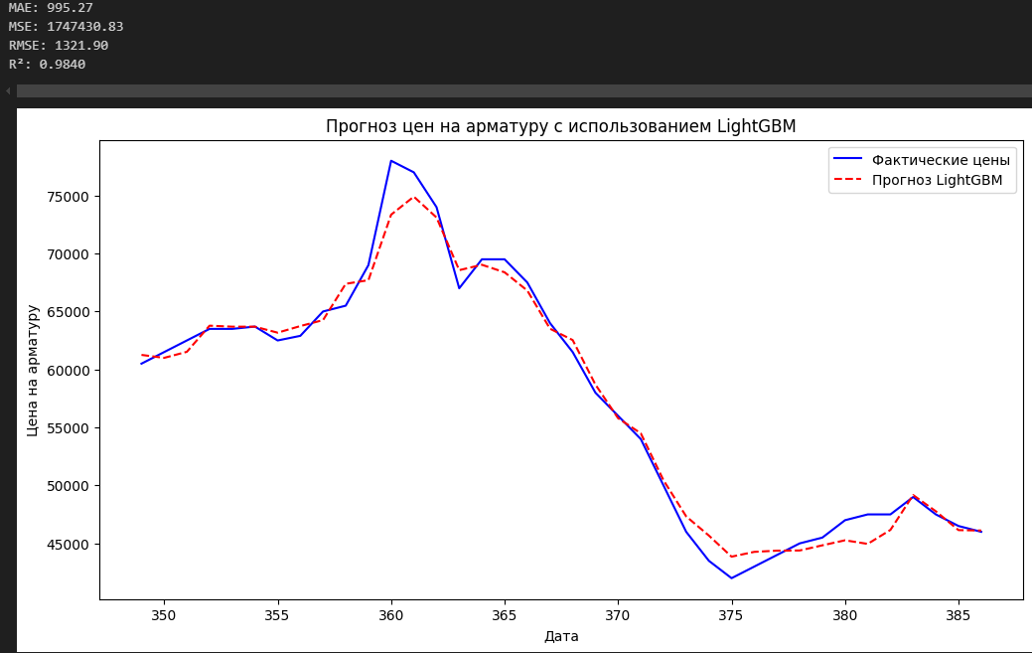
Результат третьей модели

Slide 10
Baseline завершен

Slide 11
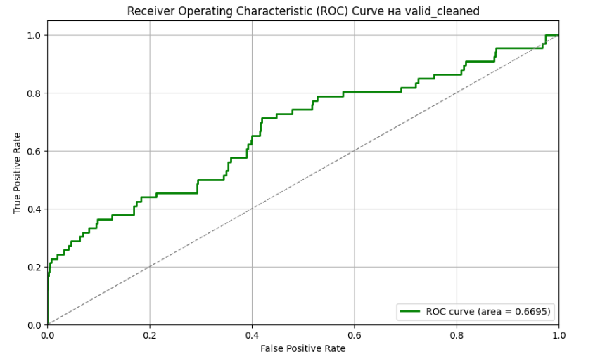
Модель №2

Slide 12
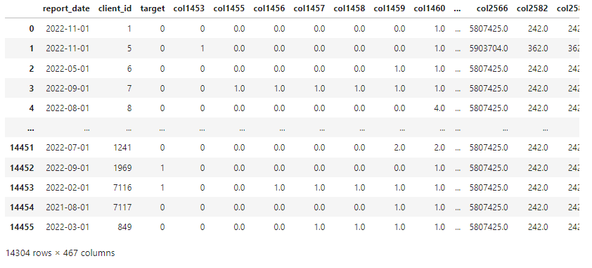
Дроп дубликатов и коррелянтных колонок

Slide 13
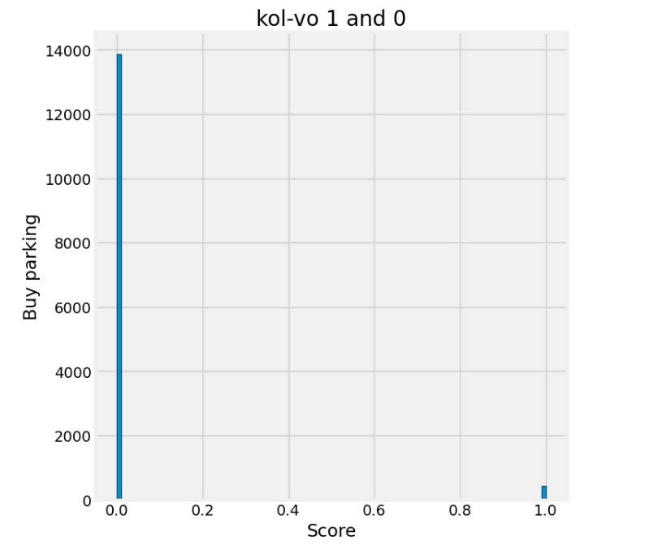
Проверка на дисбаланс

Slide 14
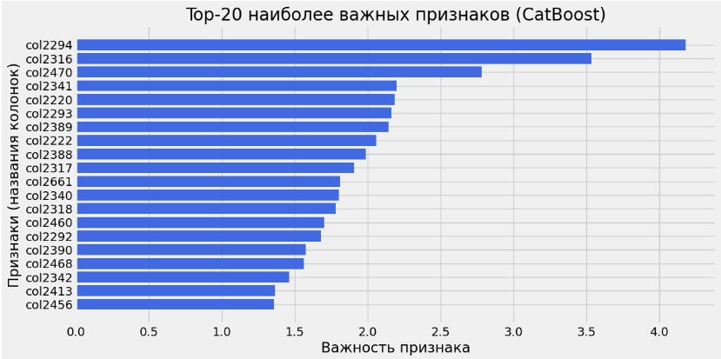
Важность колонок

Slide 15
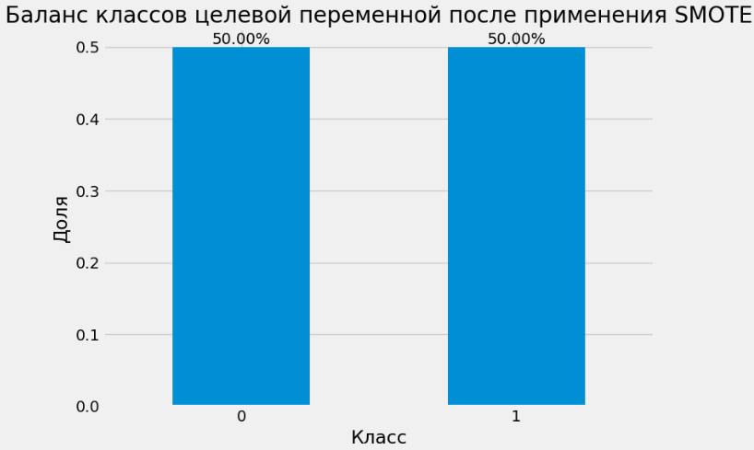
Баланс классов с помощью SMOTE

Slide 16
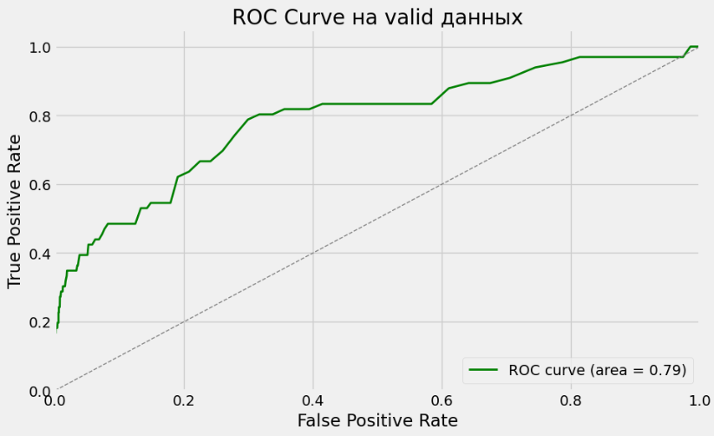
Модель №3

Slide 17
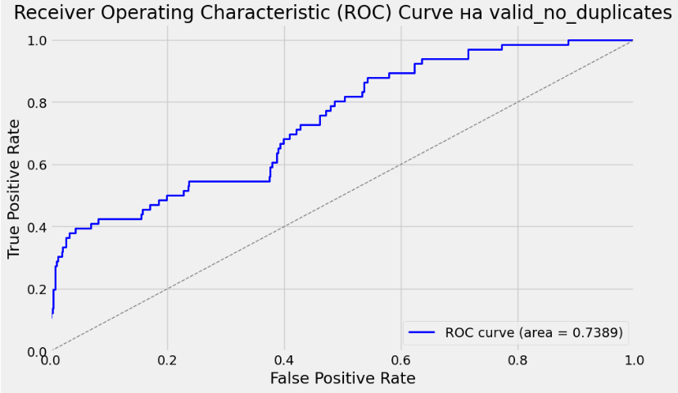
Модель №4

Slide 18
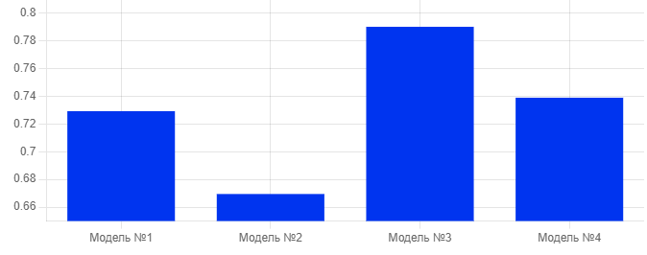
Анализ

Slide 19
Вывод:
Модель №3 самая точная

